Slide 1
FISIKA BANGUNAN Pertemuan Ke 6
Muhammad Fauzi. S.Des., M.Des
Program Studi Desain Interior
Fakultas Desain dan Industri Kreatif
Universitas Esa Unggul

Slide 2
VENTILASI ALAMI
Venetilasi adalah aliran udara, baik di ruang terbuka maupun tertutup (di dalam ruangan).
Ventilasi alami adalah proses pergantian udara ruangan oleh udara segar dari luar ruangan tanpa bantuan peralatan mekanik.
Kenyamanan termal....adalah standar pengukuran kualitas ventilasi.
Kelembaban Nisbi (Relative Humidity) ...adalah perbandingan antara kandungan uap air pada suatu saat dengan kandungan uap air pada titik jenuh dalam saat itu.
Hygrometer...alat pengukuran kelembaban relatif udara (RH).

Slide 3
Perkiraan Kelembabab Relatif Udara (Tanpa Alat)
Menurut Prasasasto Satwiko (2004)
RH 90%......bila kulit terasa lengket sekali dan udara pengap (terasa berat menekan)
RH 80%....bila merasa kulit kita lengket
RH 50-60%...bila merasa nyaman dan kulit kering wajar.
RH < 40%...kita mulai merasa kekeringan yang tidak wajar.
Apabila RH diperkecil terus di bawah 40%, kulit mulai terasa sangat kering dan cenderung bersisik, bibir mulai kering, dan mata pedas. Kertas foto yang tergantung bebas akan mulai melengkung. Bila kelembaban dikurangi terus, akan terjadi gejala elektro statis berupa loncatan listrik dari satu objek ke objek lain. Walau tidak berbahaya, gejala ini sering mengejutkan karena tiba-tiba ada loncatan antara kursi logam dan tubuh kita.

Slide 4
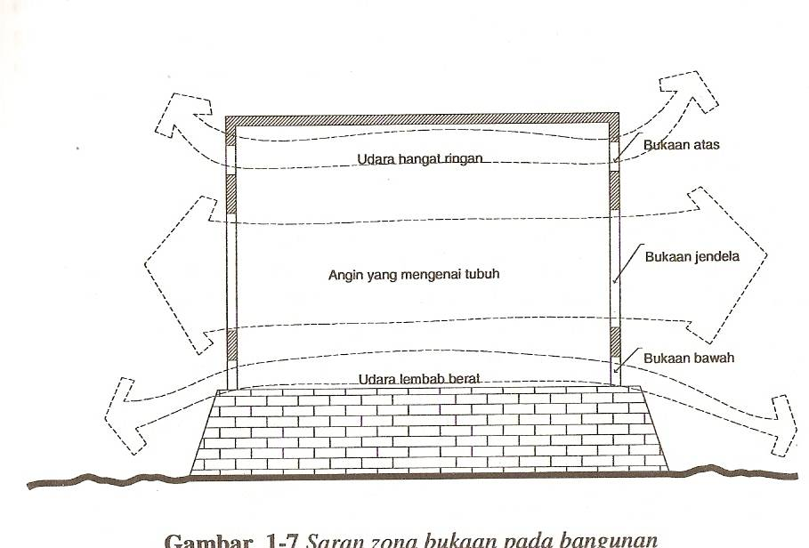
Sirkulasi Udara dalam Bangunan
Ventilasi atas melepaskan udara panas yang biasanya terjebak di atas.
Ventilasi bawah melepaskan udara lembab yang terjebak di bawah ruangan
Ventilasi bawah saat ini tidak populer lagi, padahal sangat bermanfaat. Bangunan-bangunan kolonial biasanya memiliki lobang bawah ini.

Slide 5
Aliran Udara karena Perbedaan Tekanan Angin
Q = C_{v} A V m3/det
Q = udara yang mengalir melalui jendela, m3/det
C_{v} = keefektifan bukaan (0,5-0,6 apabila arah datang angin tegak lurus bukaan, 0,25-0,35 apabila arah angin diagonal jendela)
A = luasan efektif jendela (bukaan), m2
V = Kecepatan angin
Rumus di atas digunakan untuk kondisi lubang masuk (inlet) dan keluar (outlet) sama luasnya. Bila lubang masuk dan keluar tidak sama, maka Cv perlu dikalikan dengan konstanta yang profesional seperti dalam tabel di bawah ini:
Perbandingan luas inlet dan outlet | Penggali Cv | Perbandingan luas inlet dan outlet | Penggali Cv
1:1 | 1,00 | 1:5 | 1,40
1:2 | 1,27 | 2:1 | 0,63
1:3 | 1,35 | 4:1 | 0,35
1:4 | 1,38 | 4:3 | 0,86

Slide 6
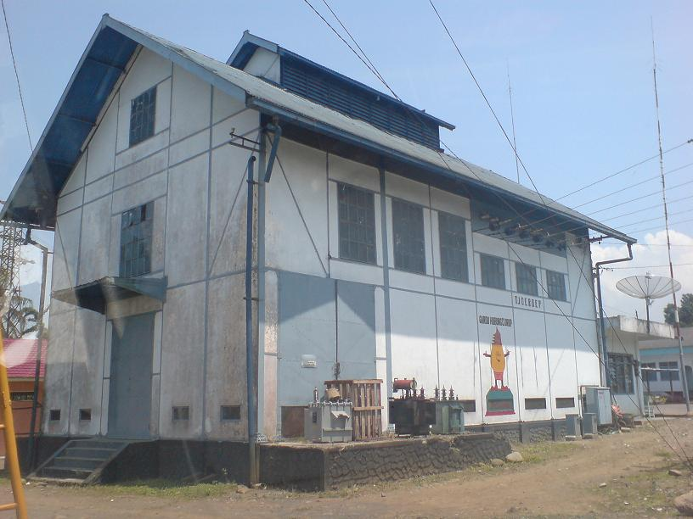
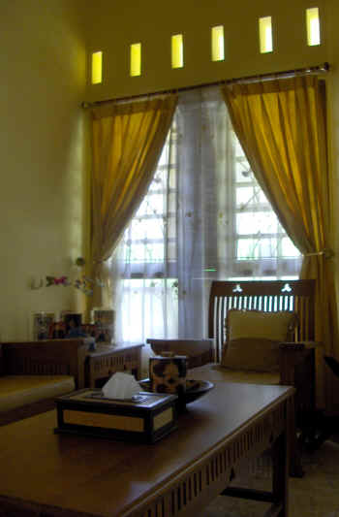
Ventilasi Bawah
Ventilasi atas

